Slide 1

PROGETTO DI MACHINE LEARNING
PREVISIONE DEPOSITI BANCARI
Un modello di machine learning per capire, tra i clienti contattati,
chi sottoscriverà un deposito a termine.
Cerea Gianluca · Andrea Morlotti
Dataset: archive.ics.uci.edu/dataset/222/bank+marketing

Slide 2




IL CONTESTO
Il progetto in breve
Una banca portoghese ha contattato migliaia di clienti per proporre un deposito a termine: vogliamo prevedere chi accetterà.
Y: variabile target
45.211
Anagrafica cliente
age, job, education, marital
contatti analizzati
Situazione finanziaria
17
balance, housing, loan, default
Variabili analizzate + target
Storico contatti
contact, duration, month, campaign, pdays, previous, poutcome
02

Slide 3


METODOLOGIA
Split del dataset
Lo split è stato eseguito prima di calcolare qualsiasi statistica, per evitare data leakage tra train e test.
TEST 20%
8.988 righe
TRAIN 80%
36.223 righe
Split 80/20 con seed fisso (42), per risultati riproducibili
Media, moda e deviazione standard calcolate solo sul train
Dataset puliti salvati come tabelle Delta nel Lakehouse
03

Slide 4

ANALISI ESPLORATIVA
Analisi dei valori mancanti
Il dataset non contiene NaN in senso tecnico: le informazioni assenti sono segnate come testo “unknown”, qui trattate come NaN.
Variabile | Unknown count | Unknown %
poutcome | 29.560 | 81,73%
contact | 10.385 | 28,71%
education | 1.483 | 4,10%
job | 233 | 0,64%
poutcome è “unknown” nell'81,7% dei casi: non è un dato mancante a caso, ma il segnale che il cliente non era mai stato contattato prima.
education e job: “unknown” imputato con la moda, calcolata per gruppo in base al lavoro del cliente.
04

Slide 5

ANALISI ESPLORATIVA
Analisi dei valori estremi
Presenza di outliers, dovuta al fatto che alcune variabili presentano una distribuzione fortemente sbilanciata (metodo IQR).
Colonna | Q1 | Q3 | IQR | Lower | Upper | Outliers | %
pdays | -1,0 | -1,0 | 0,0 | -1,0 | -1,0 | 6.612 | 18,28
previous | 0,0 | 0,0 | 0,0 | 0,0 | 0,0 | 6.612 | 18,28
balance | 70,0 | 1.429,0 | 1.359,0 | -1.968,5 | 3.467,5 | 3.788 | 10,47
duration | 103,0 | 318,0 | 215,0 | -219,5 | 640,5 | 2.589 | 7,16
campaign | 1,0 | 3,0 | 2,0 | -2,0 | 6,0 | 2.467 | 6,82
age | 33,0 | 48,0 | 15,0 | 10,5 | 70,5 | 390 | 1,08
day | 8,0 | 21,0 | 13,0 | -11,5 | 40,5 | 0 | 0,00
I valori “anomali” di pdays e previous non sono veri outlier statistici: riflettono il codice convenzionale -1/0 dei clienti mai contattati prima, gestito con feature engineering anziché rimozione.
05

Slide 6

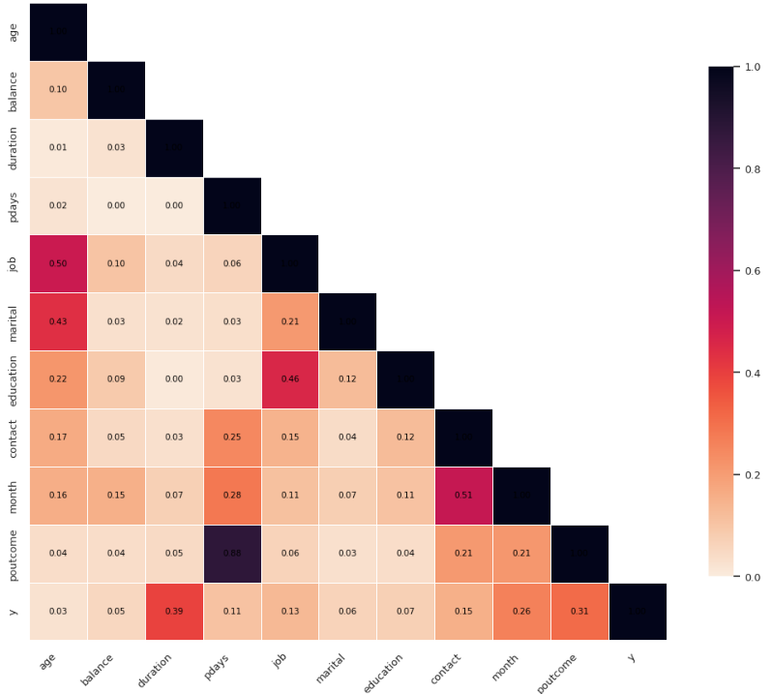
CORRELAZIONI
Cosa influenza la scelta del cliente?
duration è il fattore più legato a y (0,39), seguito da poutcome (0,31) e month (0,26).
duration non viene usata nei modelli: si conosce solo a chiamata conclusa, quando la decisione è già presa (data leakage).
pdays e poutcome sono fortemente legate tra loro (0,88): codificano entrambe lo storico di contatto del cliente.
06
Pearson (quasi continue) · Cramér's V (categoriali)

Slide 7

PREPARAZIONE DEI DATI
Pre-processing e Features engineering
Rimossi i contatti duplicati
previous_contacted
“Unknown” imputato con la moda, calcolata per gruppo (job)
Vale 1 se previous > 0, 0 altrimenti
Log transform a segno preservato su balance, per ridurre l’asimmetria
Standardizzazione z-score delle variabili quasi continue (solo sul train)
recall
Encoding binario (yes/no) e one-hot k-1 per le categoriali multiclasse
Vale 1 se pdays > -1, 0 altrimenti
+ 2 nuove feature per lo storico contatti
07

Slide 8

IMPORTANZA DELLE VARIABILI
Cosa guarda di più il modello
Le 8 variabili più rilevanti per RandomForest_Tuned (duration esclusa per data leakage).
contact_unknown
0,133
pdays
0,108
Variabili più importanti
age
0,103
contact_unknown, pdays, age, housing e balance pesano più di tutte le altre variabili messe insieme.
housing
0,097
Le feature create funzionano
balance
0,083
recall e previous_contacted, costruite ad hoc, entrano comunque tra le variabili più rilevanti.
previous
0,050
recall
0,041
previous_contacted
0,038
08

Slide 9

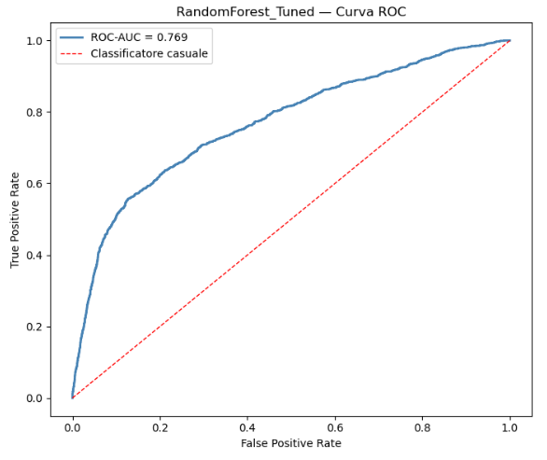
RISULTATI
Metriche di validazione
Target sbilanciato (88% no / 12% sì): guidiamo la scelta con il ROC-AUC. Modello scelto: RandomForest_Tuned.
Modello | Acc. | Prec. | Rec. | F1 | ROC-AUC
RandomForest_Tuned | 0,80 | 0,32 | 0,59 | 0,42 | 0,77
DeepLearning_Keras | 0,79 | 0,31 | 0,58 | 0,40 | 0,76
XGBoost_Tuned | 0,74 | 0,26 | 0,65 | 0,37 | 0,76
SVM | 0,76 | 0,28 | 0,60 | 0,38 | 0,75
XGBoost | 0,79 | 0,30 | 0,57 | 0,39 | 0,75
RandomForest | 0,88 | 0,55 | 0,16 | 0,25 | 0,75
LogisticRegression | 0,72 | 0,25 | 0,65 | 0,36 | 0,75
KNN | 0,88 | 0,47 | 0,18 | 0,26 | 0,68
DecisionTree | 0,82 | 0,25 | 0,25 | 0,25 | 0,57
Curva ROC — RandomForest_Tuned (AUC = 0,769)
09

Slide 10
Sviluppi Futuri
Oltre la singola banca
Validare il modello su dataset di altre banche e contesti geografici, per verificare che i pattern individuati non siano specifici del Portogallo.
Ensamble di modelli
Combinare le probabilità predette da modelli di natura diversa, tramite soft voting, sfruttando il fatto che modelli con bias differenti tendono a commettere errori scorrelati.
10

Slide 11

GRAZIE PER L'ATTENZIONE
Cerea Gianluca · Andrea Morlotti

